Slide 1
Языковая картина мира

Slide 2
libertas
(a) некто (X) может думать нечто вроде этого:
(b) когда я нечто делаю, я это делаю, потому что я хочу это сделать
(c) не потому, что кто-то другой говорит мне:
«ты должен это сделать, потому что я хочу, чтобы ты это сделал»
(d) это хорошо для Х-а.

Slide 3
freedom
(a) некто (X) может думать нечто вроде этого:
(b) если я хочу что-то сделать, я могу сделать это
(c) никто другой не может мне сказать: «ты не можешь этого
сделать, потому что я не хочу этого»
(d) если я не хочу чего-то делать, я могу не делать этого
(e) никто другой не может мне сказать: «ты должен это сделать,
потому что я этого хочу»
(f) это хорошо для Х-а
(g) плохо, если кто-то не может так думать.

Slide 4
свобода
(a) некто (X) может думать нечто вроде этого:
(b) если я хочу что-то сделать, я могу сделать это
(c) когда я нечто делаю, я могу не думать:
я не могу это сделать так, как я хочу, потому что какие-то
(другие) люди что-нибудь сделают/скажут
(d) из-за этого X чувствует нечто хорошее

Slide 5
wolnosc
(a) всякий хочет думать нечто вроде этого:
(b) когда я что-то делаю, я это делаю, потому что хочу
(c) не потому, что кто-то говорит мне: «ты должен это сделать,
потому что я хочу этого»
(d) очень плохо, если люди в какой-то стране не могут так думать
(e) очень хорошо, если люди в какой-то стране могут так думать.

Slide 6
wolnosc
(a) всякий хочет думать нечто вроде этого:
(b) когда я что-то делаю, я это делаю, потому что хочу
(c) не потому, что кто-то говорит мне: «ты должен это сделать,
потому что я хочу этого»
(d) очень плохо, если люди в какой-то стране не могут так думать
(e) очень хорошо, если люди в какой-то стране могут так думать.

Slide 7
fool 43/21 дурак 122
stupid 25/9 глупый 199
stupidly 12/0,4 глупо 134
idiot 14/1 идиот 129
absolutely 10/12 абсолютно 166
utterly 27/4 совершенно 365
perfectly 31/27
terrribly 18/9 ужасно 170
awfully 10/7 страшно 159
horribly 12/1

Slide 8
Когнитивная лингвистика-
отрасль языкознания, изучающая язык как инструмент познания, как средство упорядочивания, обобщения и сохранения знаний.

Slide 9
Язык обеспечивает наиболее естественный доступ к сознанию и мыслительным процессам.
Язык фиксирует опыт языкового коллектива.
Язык отражает не действительность, а то, как она познана и интерпретирована народом.

Slide 10
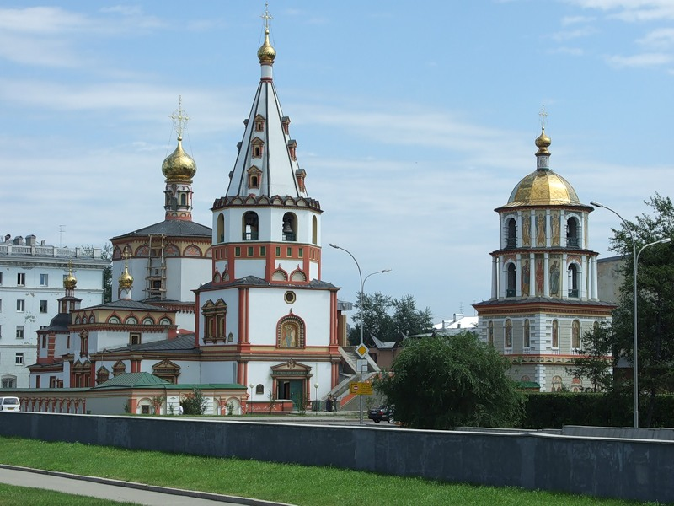
Богоявленский собор

Slide 11
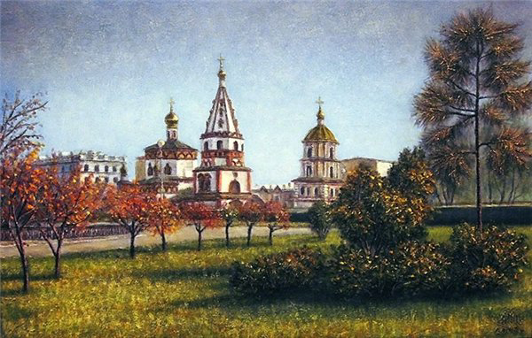
Леонид Мичурин. Вид на Богоявленский собор

Slide 12
Наталья Довнич. Собор Богоявления

Slide 13
Языковая картина мира –
исторически сложившаяся система обыденных знаний об окружающей действительности, зафиксированная в языке определенного народа.

Slide 14
ЯКМ
отражает опыт народа;
отражает мир избирательно;
интерпретирует действительность.

Slide 15
I. Избирательность в отражении мира
различные представления об устройстве мира;
разная степень подробности;
лакуны;
различное членение одного и того же фрагмента;
различные связи между фрагментами.

Slide 16
Различные представления об устройстве мира
бессердечный ‘чуждый мягкости, сердечности в отношениях с людьми, жестокий, злой, черствый.
не держи сердца ‘зла’.
в сердцах ‘раздраженно, обиженно’.
у него нет сердца ‘о злом, черством человеке’

Slide 17
Язык догон
собраться с духом (букв. ‘сделать печень’)
он терпелив, вынослив (букв. ‘он имеет печень’)
прийти в ярость (букв. ‘дать почувствовать печень’)
получить удовольствие (‘подсластить печень’)
честность, благородство (‘белая печень’)
лицемерие (‘черная печень’)

Slide 18
Разная степень подробности Наименования коня в бурятском языке
дааган - жеребёнок до двух лет
гунан - жеребёнок по третьему году
шудэлэн - самка до трёх лет
хизаалан - кобыла четырёх лет
коёлон - жеребец четырёх лет
агта хулэг - конь-бегунец
азарга - необъезженный конь

Slide 19
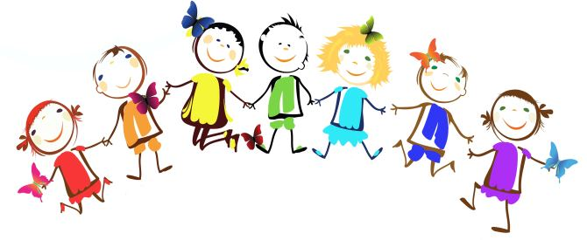
русский
чероки
МЫ
ты + я
он + я
они + я
вы + они + я

Slide 20
Национально специфические слова
щи
тулуп
валенки
ушанка
каша
блины
пельмени
хохот
авось
тоска
удаль
простор

Slide 21
хохот

Slide 22
авось

Slide 23
quality time ‘время, проведенное за любимым или важным занятием’
fun ’все доставляющее радость, развлечение, удовольствие’
privacy ‘частная жизнь’
life quality ‘качество жизни’
fortnight ‘период продолжительностью в две недели’
diffamation ‘публичное оскорбление, унижение, дезинформация’

Slide 24
Потлач

Slide 25
Различное членение одного и того же фрагмента ‘человек, имеющий тех же родителей’

Slide 26
‘передвигаться’
зулу hamba hamba
англ. go go by car
итал. andare andare in auto
голл. gaan gaan de auto
рус. идти ’пешком’ ехать ’на транспорте’

Slide 27
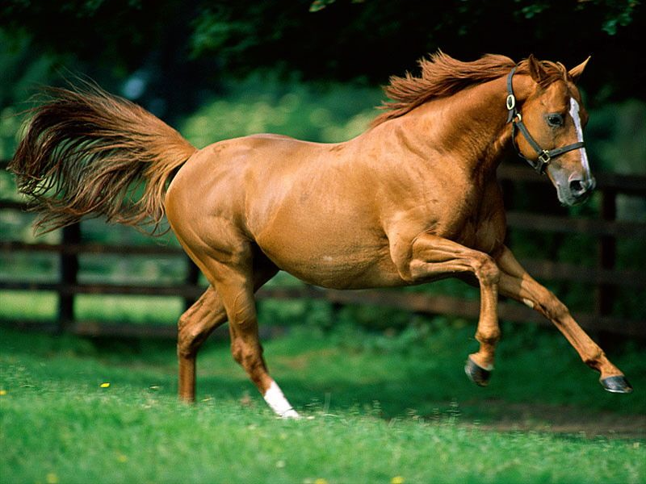
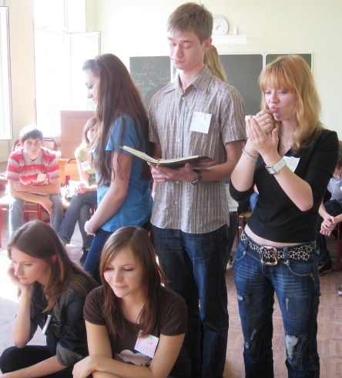
Различные связи между фрагментами
Fuchs

Slide 28
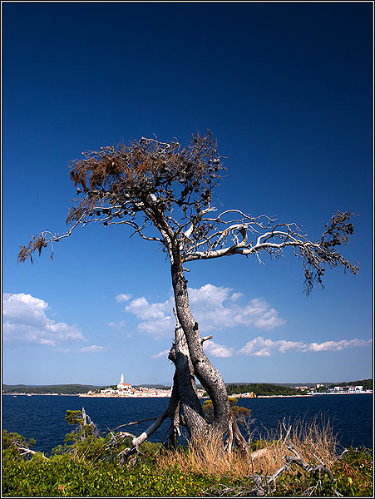
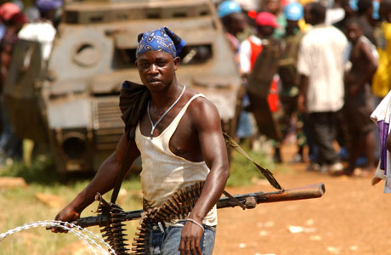
Язык сомали

Slide 29
II.Интерпретирует действительность
Коннотация (от лат. con - вместе и notatio - называть) - устойчивая ассоциация в языковом сознании говорящего, связанная с употреблением какого-либо слова, выражения

Slide 30
вода (рус.) - eau (фр.)
в докладе много воды
eau de ris 'рисовый отвар'

Slide 31
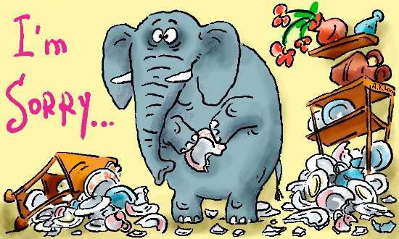
как слон
как слон в посудной лавке

Slide 32
Санскрит – литературный язык Древней Индии
gadja ‘слон’
gadjagamini ‘легконогий’ ‘слоновьей походкой’

Slide 33
Quadratisch. Praktisch. Gut.

Slide 34
Как полуночный вздор, как на голову снег- Мой грозный командор, мой чёрный человек. Как поздний вестовой, по гулкой мостовой- Квадратный человек, с квадратной головой. Квадратный человек, сам чёрт ему не брат. В саду его растёт квадратный виноград. И явственно видна, пока он говорит, Квадратная луна в глазах его горит.
Квадратное лицо. Квадратные очки. Квадратные глаза. Квадратные зрачки. И челюсти во рту гремят, как жернова, Когда он говорит квадратные слова.

Slide 35
О, этот человек, он выпрямить готов Округлости полей, округлости прудов.
И возвести в квадрат, и возвести стократ Квадрат своих затрат, в квадрат своих оград. Квадратный человек, мой грозный командор. Мой прошлогодний снег, мой полуночный вздор. И по спине сквозит нездешним холодком, Когда он мне грозит квадратным кулаком.

Slide 36
Литература
Апресян Ю. Д. Образ человека по данным языка // Избранные труды, т.2. - М., 1995.
Зализняк Анна А., Левонтина И. Б., Шмелев А. Д. Ключевые идеи русской языковой картины мира. - М.: Языки славянской культуры, 2005.
Корнилов О. А. Языковые картины мира как производные национальных менталитетов. - М., 2002.
Арутюнова Н.Д. Аномалии и язык: К проблеме «языковой картины мира» // Вопросы языкознания, 1987, № 3.

Slide 37
Урысон Е.В. Фундаментальные способности человека и наивная«анатомия» // Вопросы языкознания, 1995, № 3.
Степанов Ю.С. Константы. Словарь русской культуры. М., 1997.
Зализняк Анна А. О семантике щепетильности («обидно», «совестно» и«неудобно» на фоне русской языковой картины мира) // Логический анализ языка. Языки этики. М., 2000/ Левонтина И.Б, Шмелев А.Д. Родные просторы // Логический анализ языка. Языки пространств. М., 2000.

